Slide 1
Testare Unitară in Java
To-Do List App

Slide 2
Convenții de numire
Suitele de teste pot funcționa ca o modalitate de documentare a codului, astfel încât este de ajutor ca numele testelor să fie cât mai sugestive
Documentația oficială sugerează următoarea strategie de numire:
given<tip_de_input>_when<metoda_apelata>_then<rezultat asteptat>
care urmează structura clasică a unui test: setup, acțiune, verificare rezultat.

Slide 3
JUnit 5
condițiile de bază pentru scrierea unui test cu ajutorul este JUnit sunt:
crearea unei clase de test
adnotarea metodei de test cu @Test
folosirea unei aserții
Adnotările specifice suitelor:
@Suite: marchează clasa ca trebuind executată ca o singură unitate
@SuiteDisplayName: oferă un titlu custom
@SelectClasses: specifică clasel de test care trebuie rulate în această unitate
Adnotările specifice testelor:
@Test: marchează metoda ca test de executat
@BeforeEach: marchează o metodă ce vrem să fie executată înaintea executării fiecărui test, poate include un setup comun, initializarea clasei ce trebuie testată, etc…
Aserții
assertEquals(expectedResult, actualResult): este folosit pentru a verifica că rezultatul întors este cel expected
assertThrows(exception, methodCall): folosit pentru tratarea excepțiilor

Slide 4
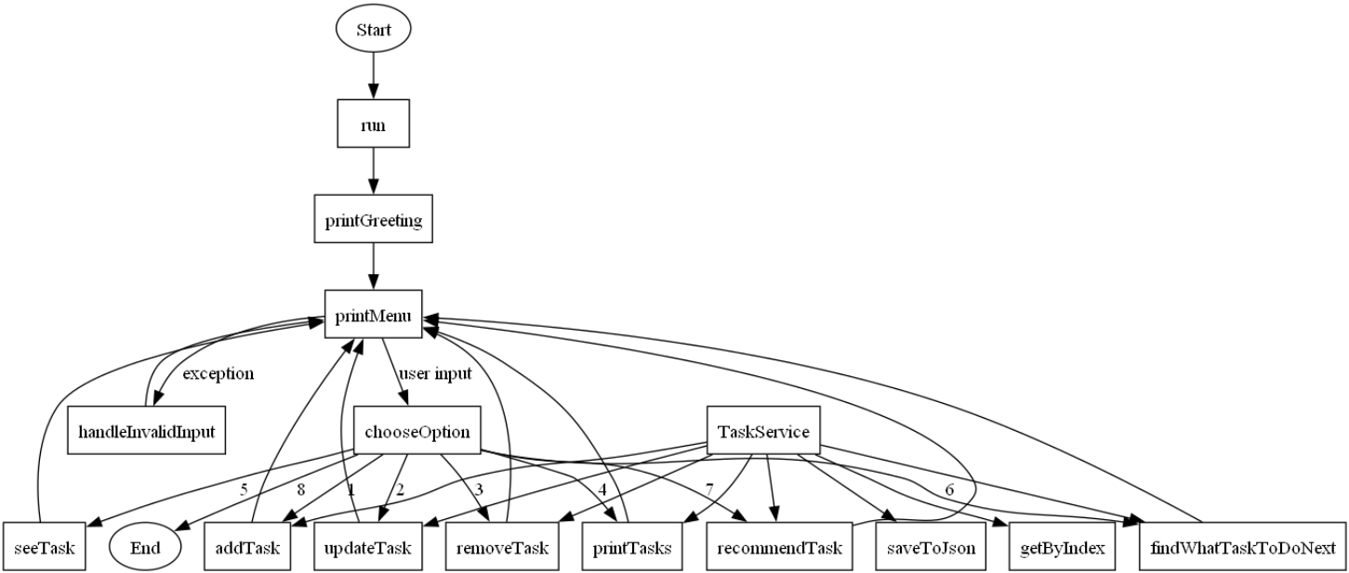
ToDoApp

Slide 5
Testare Funcțională

Slide 6
Strategii de testare
În cadrul proiectului am pus în evidenta două strategii de testare care se încadrează în categoria testării funcționale și anume:
Partiționarea în clase de echivalență
Pentru a ilustra aceasta strategie am scris metoda recommendTask()
Analiza valorilor de frontieră
Am ilustrat aceasta strategie de testare scriind teste pe baza metodei getByIndex()

Slide 7
Partiționarea în clase de echivalență
Așa cum spuneam, pentru acest tip de testare am scris teste pentru metoda recommendTask().
Metoda recomandă un task de prioritate indicată și care se încadrează în limita de timp indicată. Ca date de intrare metoda primește: priority, număr întreg și timeEstimate, număr întreg.
În cadrul testării am luat în considerare următoarele cazuri:
givenNegativePriority_whenRecommendTask_thenThrowException()
givenNegativeTimeEstimate_whenRecommendTask_thenThrowException()
givenValidValues_whenRecommendTask_thenRecommendTask()
givenNonExistingPriority_whenRecommendTask_thenRecommendTask()
givenNonExistingTimeEstimate_whenRecommendTask_thenThrowException()
givenNonExistingPriorityAndTimeEstimate_whenRecommendTask_thenThrowException()
givenTooHighPriority_whenRecommendTask_thenThrowException()

Slide 8
Analiza valorilor de frontieră
Pentru acest tip de testare am luat în considerare metoda getByIndex().
Metoda getByIndex(), așa cum sugerează și numele, găsește taskul cu indexul dat ca parametru în lista de taskuri.
Am ilustrat acest tip de testare cu următoarele teste:
givenLowestValidIndex_whenGetByIndex_thenRetrieveTask()
givenHighestValidIndex_whenGetByIndex_thenRetrieveTask()
givenIndexAboveHighest_whenGetByIndex_thenThrowException()
givenIndexBelowLowest_whenGetByIndex_thenThrowException()

Slide 9
Testare Structurală

Slide 10
Strategii de testare
Pentru acest tip de testare in proiect am folosit 3 tipuri de acoperiri pentru metoda FindWhatTaskToDoNext(). Acestea sunt:
Acoperire la nivel de instrucțiune (Statement Coverage)
Acoperire la nivel de ramură (Branch Coverage)
Acoperire la nivel de condiție(Condition Coverage)

Slide 11
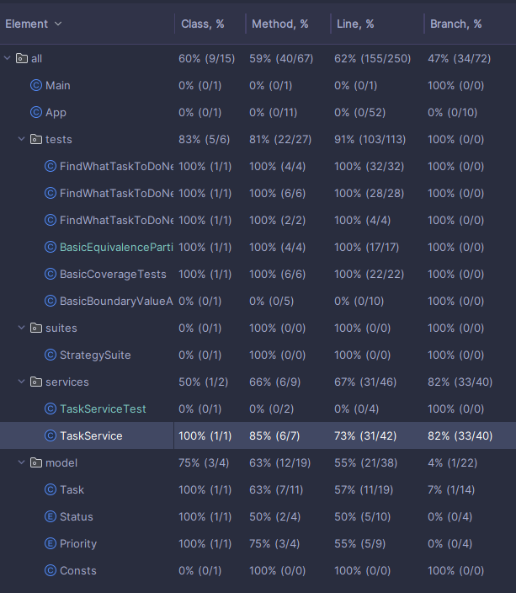
Rapoarte generate de plugins IntelliJ
Testele sunt făcute pentru clasa TaskService

Slide 12
Statement Coverage
Trebuie să alegem date de test care ne obligă să trecem prin fiecare instrucțiune, fapt ce ne permite să identificăm logica faultoasă în cadrul programului. Seturile de date alese sunt:
givenTasksWithDifferentPriorities_whenFindWhatTaskToDoNext_thenSelectHighestPriorityTask
givenTasksWithSamePriorityAndShorterTime_whenFindWhatTaskToDoNext_thenSelectShorterTimeTask
givenNoAvailableTasks_whenFindWhatTaskToDoNext_thenThrowException
givenTasksWithDifferentPrioritiesAndTimeEstimates_whenFindWhatTaskToDoNext_thenSelectHighestPriorityAndShortestTimeTask
givenTooLowIndex_whenFindWhatTaskToDoNext_thenThrowException
givenDifferentNumberOfTasksAndTasksListSize_whenFindWhatTaskToDoNext_thenThrowException()

Slide 13
Branch Coverage
Această metodă vine în completarea celei precedente pentru a verifica că fiecare ramură este atinsă, inclusiv ramurile negative care nu sunt tratate cu „else”. Testele sunt :
givenDifferentNumberOfTasksAndTasksListSize_whenFindWhatTaskToDoNext_thenThrowException()
givenTooHighNoOfTasks_whenFindWhatTaskToDoNext_thenThrowException
givenTasksWithDifferentPriorities_whenFindWhatTaskToDoNext_thenSelectHighestPriorityTask
givenTasksWithSamePriorityAndShorterTime_whenFindWhatTaskToDoNext_thenSelectShorterTimeTask
givenTasksWithDifferentPrioritiesAndTimeEstimates_whenFindWhatTaskToDoNext_thenSelectHighestPriorityAndShortestTimeTask
givenNoAvailableTasks_whenFindWhatTaskToDoNext_thenThrowException

Slide 14
Condition Coverage
Această metodă este o extensie a metodei precedente, astfel încât urmărește mai mult decât asignarea de valori de adevăr fiecărei decizii, și nume asignarea de valori de adevăr a fiecărei condiție care constituie fiecare decizie. Testele sunt :
givenDifferentNumberOfTasksAndTasksListSize_whenFindWhatTaskToDoNext_thenThrowException()
givenTooHighNoOfTasks_whenFindWhatTaskToDoNext_thenThrowException
givenTooLowIndex_whenFindWhatTaskToDoNext_thenThrowException
givenTasksWithDifferentPriorities_whenFindWhatTaskToDoNext_thenSelectHighestPriorityTask
givenTasksWithSamePriorityAndShorterTime_whenFindWhatTaskToDoNext_thenSelectShorterTimeTask
givenTasksWithDifferentPrioritiesAndTimeEstimates_whenFindWhatTaskToDoNext_thenSelectHighestPriorityAndShortestTimeTask
givenNoAvailableTasks_whenFindWhatTaskToDoNext_thenThrowException

Slide 15
Analiza mutanților

Slide 16
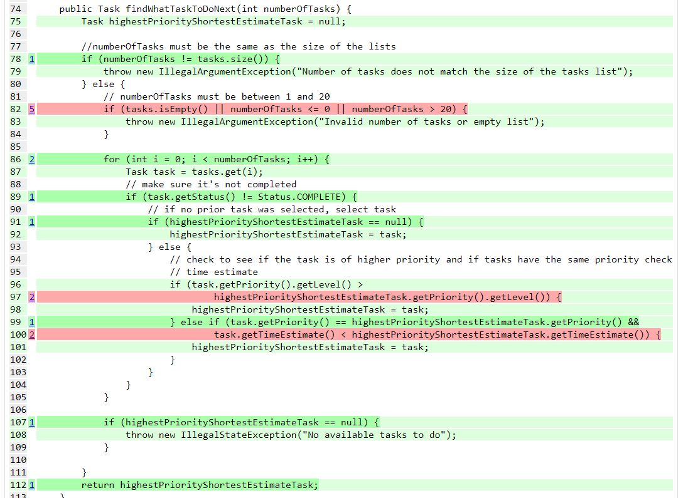
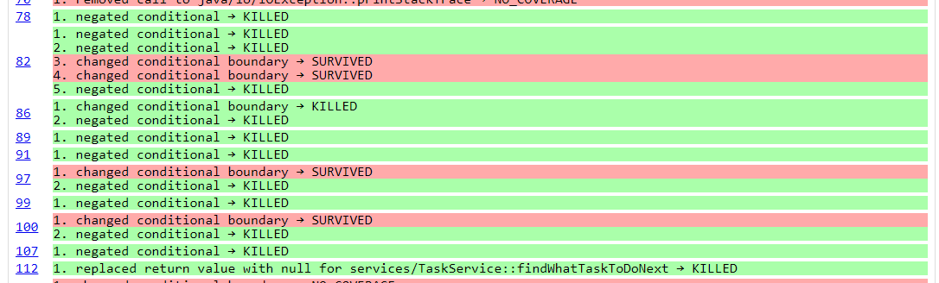
Analiza mutanților
scopul? îmbunătățirea testelor și identificarea defectelor din cod schimbând dinamic forma codului sursă și urmând principiul „Good tests shall fail”
tool? PITest

Slide 17
Raport despre folosirea unui tool de AI

Slide 18
Testarea folosind Codium
Am folosit plugin-ul Codium pentru a genera teste pentru metoda findWhatTaskToDoNext().
Codium a identificat 14 comportamente sau scenarii diferite pentru metoda dată, pe care le-a împărțit în 3 categorii: happy path, edge case și other. Pentru fiecare dintre aceste cazuri am avut opțiunea sa generam teste.
Analizând testele generate de plugin am constatat ca aveau o structura similară cu testele scrise malual, testand acelasi scenarii si cazuri.
Cea mai mare diferenta intre testele scrise manual și testele generate a constat în datele de intrare și în detaliile specifice fiecărui test, dar in esenta scopul testelor era același.

